Slide 1
Что такое палочки Кюизенера и блоки Дьенеша?

Slide 2
Рано или поздно, но все родители сталкиваются с необходимостью научить ребенка читать и считать. Кому-то пора в школу, какой-то малыш заинтересовался сам и требуется мамина или папина помощь, а некоторые родители, не теряя времени даром, начинают заниматься со своим ребёнком с самого нежного возраста.
Самое первое, с чего, как правило, начинают родители, обучая ребенка счету, это просто ставят задачу запомнить цифры и научиться считать от одного до десяти. Малыши обычно легко с этим справляются, особенно если занятия проводятся в игровой форме или, по крайней мере, не навязчиво, «по пути».
Это может быть традиционный ежеутренний подсчет ступенек в детском саду или приятная необходимость выбрать в магазине десять разных конфет. В ход идут детские обучающие книги, веселые арифметические стишки и прочее-прочее. Однако, запомнив цифры и даже научившись считать до десяти, часто не приходит осознания не только «количества», но и других простых математических понятий.

Slide 3
Чтобы связать одно с другим, необходим особый подход. Многочисленные современные детские развивающие пособия – отличные помощники в этом деле. Один из самых удачных вариантов – методики Дьенеша и Кюизенера
Они помогут ребенку не только разобраться в мире чисел, но и свободно в нем ориентироваться, освоив попутно такие понятия, как «больше-меньше», «на сколько больше-меньше», «длиннее-короче», а также множество других абстрактных понятий. Последние обычно очень тяжело даются и малышу, и его родителям. Ну как объяснить ребенку, что означает «каждый» или «какой-нибудь»? А уж «левое» и «правое» после многочисленных попыток объяснить ребенку, мама и сама начинает путать (особенно стоя перед зеркалом).

Slide 4
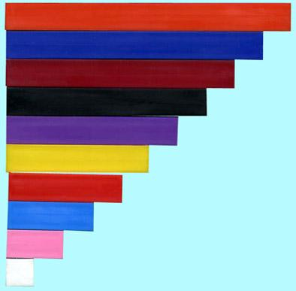
В чем же заключается методика Дьенеша и Кюизенера?
Счетные палочки Кюизенера
Очень любимы педагогами дидактические материалы известного бельгийского математика Джорджа Кюизенера. Наиболее известны «Цветные счетные палочки Кюизенера», которые используются для развития у детей математических способностей и подготовки к урокам математики в школе.
В наборе содержатся пластмассовые палочки десяти цветов, которые имеют разную длину - от 1 до 10 см.
Играя с палочками, дети быстро осваивают сложение и вычитание, запоминают такие понятия, как «больше-меньше», «право - лево» и многие другие.

Slide 5
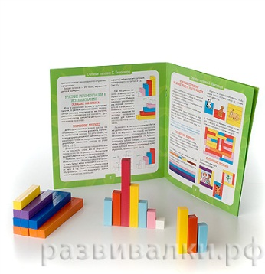
Еще один нюанс – ребенок начинает после занятий легко ориентироваться в дробях. Привычный способ запоминания количества (подсчет точек, яблок, счетных палочек) приучает к дискретности числового мира и привыкнуть потом к тому, что один – это две половинки, или четыре четверти сложно. На палочках Кюизенера это объясняется легко и доступно.
К данному пособию предлагаются альбомы с играми-заданиями.
В альбомах содержатся различные задания, выполняя которые, ребенок осваивает различные математические понятия, учится логически мыслить, конструировать.
Трудности в проведении игровых занятий по этим пособиям облегчаются наличием специальных альбомов с яркими рисунками.

Slide 6
Изображения выполнены таким образом, чтобы ребенок мог выкладывать по ним своеобразную мозаику из палочек, в итоге получается объемная картинка.
Для 2,3-летних детей - альбом «Волшебные дорожки». Малыш выкладывает дорожки, подбирая нужные по цвету и размеру палочки.
3-5 лет - альбом «Дом с колокольчиком» и «На золотом крыльце сидели» (1-й блок 3-5 лет, 2-й блок - для детей 5-9 лет)
5-8 лет - комплект игр к палочкам Кюизенера Новые «Кростики»-Посудная лавка.

Slide 7
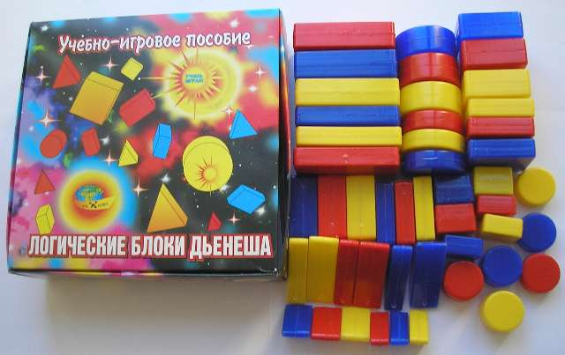
Логические Блоки Дьенеша
Также интересны дидактические пособия Дьенеша, самое известное из которых Логические блоки Дьенеша.
Набор логических блоков предназначен для детей от двух-трех лет и состоит из 48 объемных геометрических фигур, различающихся по цвету, форме, размеру и толщине. В комплект входят методические указания с примерами упражнений, которые представлены в форме интересных игр.
В процессе игр с блоками Дьенеша ребенок учится сравнивать, обобщать, классифицировать предметы по различным признакам, что очень важно для его интеллектуального развития.

Slide 8
Игровые задания для занятий с блоками основаны на разделении по свойствам. Кроме того, из блоков можно составлять сложные геометрические фигуры, это поможет ребенку понять, что звезда, например, включает треугольники, а прямоугольник можно составить из двух квадратов.
К блокам рекомендуем альбомы, которые предлагают различные интересные игры с блоками.
Для 2-3 лет - «Блоки Дьенеша для самых маленьких»
3-7 лет - «Давайте вместе поиграем»
С 4-х лет - «Лепим нелепицы»
5-8 лет - «Поиск затонувшего клада», «Спасатели приходят на помощь», «Праздник в стране блоков»
Игры Дьенеша способствуют развитию логического мышления, формируют навыки, необходимые для решения логических задач. Особенно рекомендуем пособие "Страна блоков и палочек" для детей 4-7 лет. Это сборник сюжетно-дидактических игр по методике Дьенеша и Кюизенера.

Slide 9
Чтобы ребенок заинтересовался пособиями Дьенеша и Кюизенера, недостаточно просто их купить. В этом случае максимум, чего можно ожидать – постройка «башни Дьенеша» из блоков или «забора Кюизенера» из палочек.
Идеальный вариант, с которого нужно, по меньшей мере, начать – поиграть вместе с малышом, причем не как учителю с учеником, а на равных. Когда ребенок усвоит направление игр, он и самостоятельно с удовольствием будет заниматься блоками, а позднее и палочками, родителям останется лишь предлагать новые варианты занятий.

